Slide 1
Автоматизированная информационная система «Аттестация педагогических работников»
Начальник ОПК
МБУ ДПО ЦРО
Щербакова Ю.В.

Slide 2
В период ограничительных мероприятий по нераспространению новой коронавирусной инфекции на территории Челябинской области с 06.04.2020 г. подача заявления на аттестацию возможна только через электронную систему АИС «Аттестация»

Slide 3
Нормативная основа данной системы  Приказ Министерства образования и науки Российской Федерации от 07.04.2014 № 276 «Об утверждении порядка проведения аттестации педагогических работников организаций, осуществляющих образовательную деятельность»  Приказ Министерства образования и науки Челябинской области от 05.02.2018 №01/314 «О вводе в промышленную эксплуатацию автоматизированной информационной системы «Аттестация педагогических работников»

Slide 4
Нормативная основа данной системы  Приказ Министерства образования и науки Челябинской области от 22.02.2018 №01/474 «Об утверждении регламента ввода в промышленную эксплуатацию автоматизированной информационной системы «Аттестация педагогических работников»  Приказ Комитета по делам образования города Челябинска от 03.08.2018 №1529/1-у «Об утверждении положения и регламента работы в автоматизированной информационной системе «Аттестация педагогических работников»

Slide 5
Технология проведения процедуры аттестации педагогов с использованием ИС «Аттестация педагогических работников» направлена на: -формирование единой информационной системы по аттестации - получение достоверной информации о деятельности педагогических работников - объективность процедуры и результатов аттестации; - информационную открытость - повышение эффективности управленческих решений на разных уровнях

Slide 6
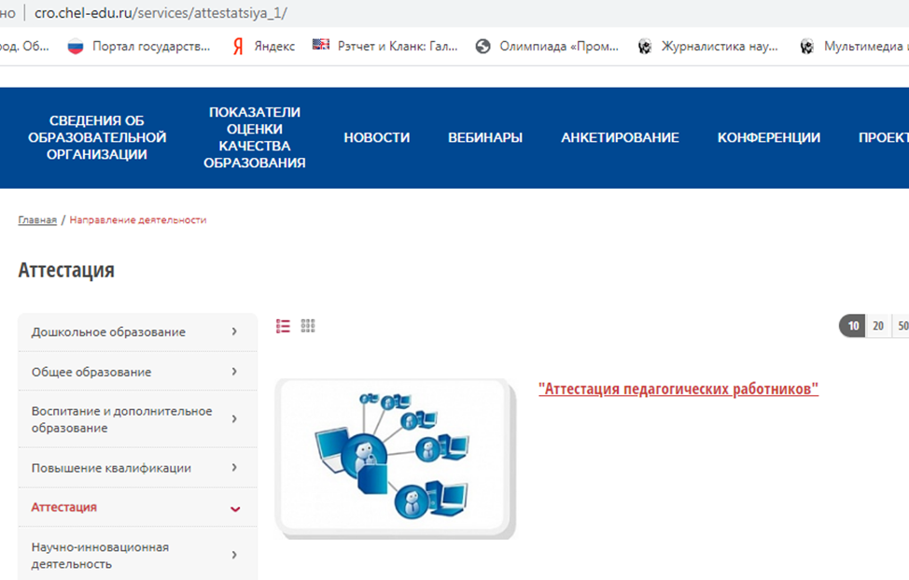
На сайте МБУ ДПО ЦРО (http://cro.chel-edu.ru) в разделе «Аттестация» размещена ссылка для входа в автоматизируемую информационную систему «Аттестация»

Slide 7
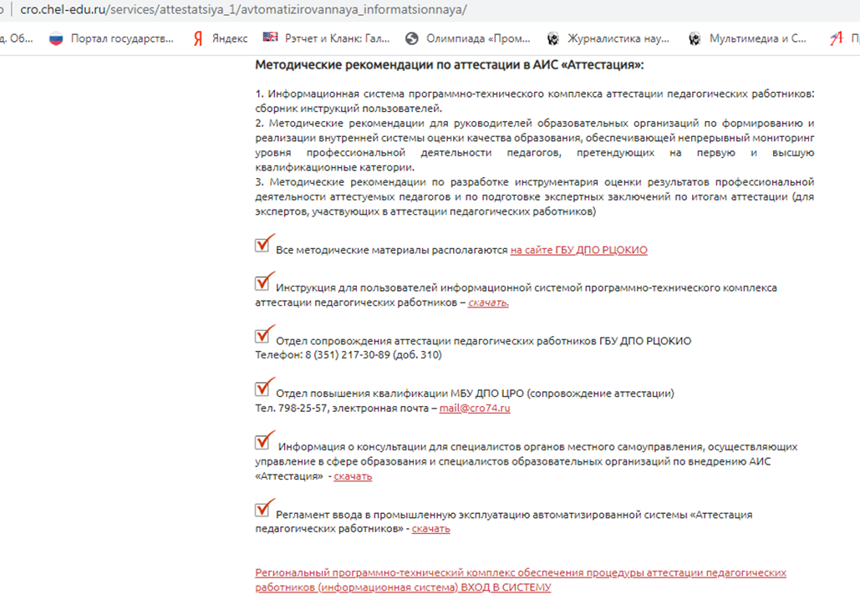
На сайте МБУ ДПО ЦРО (http://cro.chel-edu.ru) в разделе «Аттестация» размещена ссылка для входа в автоматизируемую информационную систему «Аттестация».

Slide 8
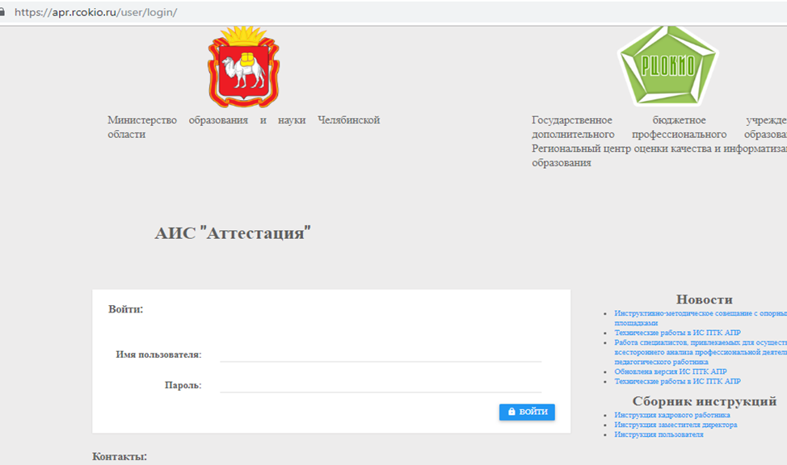
Вход систему АИС "Аттестация" размещен: на сайте МБУ ДПО "Центр развития образования города Челябинска" http://cro.chel-edu.ru/services/attestatsiya_1/avtomatizirovannaya_informatsionnaya/ ; на сайте ГБУ ДПО РЦОКИО https://apr.rcokio.ru/

Slide 9
Разработаны методические рекомендации:  на сайте МБУ ДПО "Центр развития образования города Челябинска" http://cro.chel-edu.ru/services/attestatsiya_1/avtomatizirovannaya_informatsionnaya/  на сайте ГБУ ДПО РЦОКИО https://rcokio.ru/  на главной странице личного кабинета

Slide 10
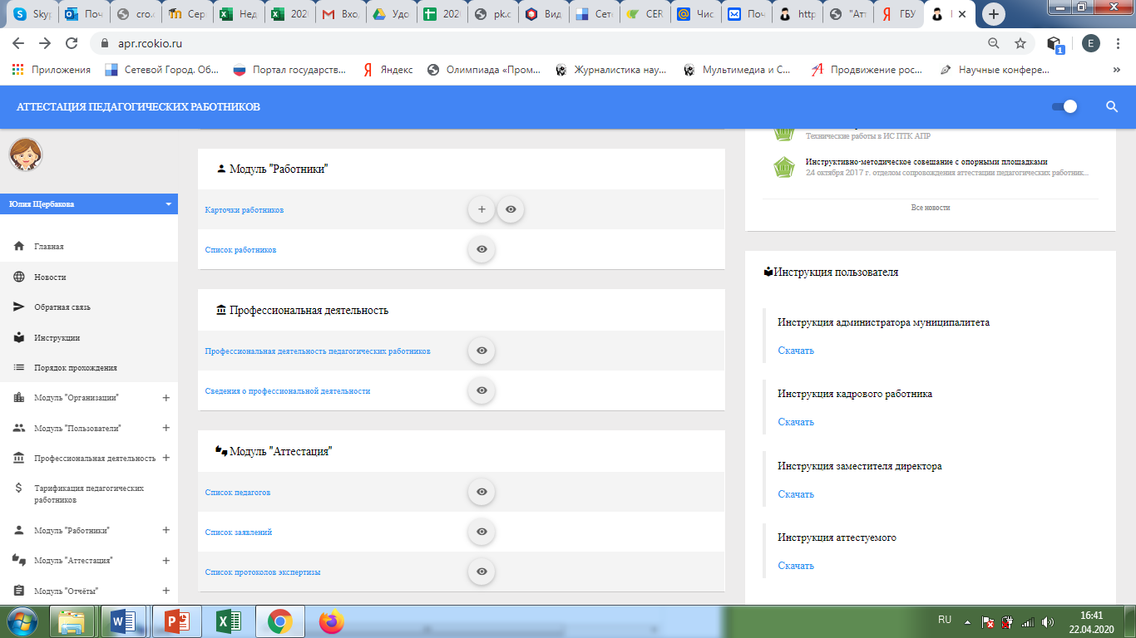
Разработаны методические рекомендации:  на главной странице личного кабинета

Slide 11
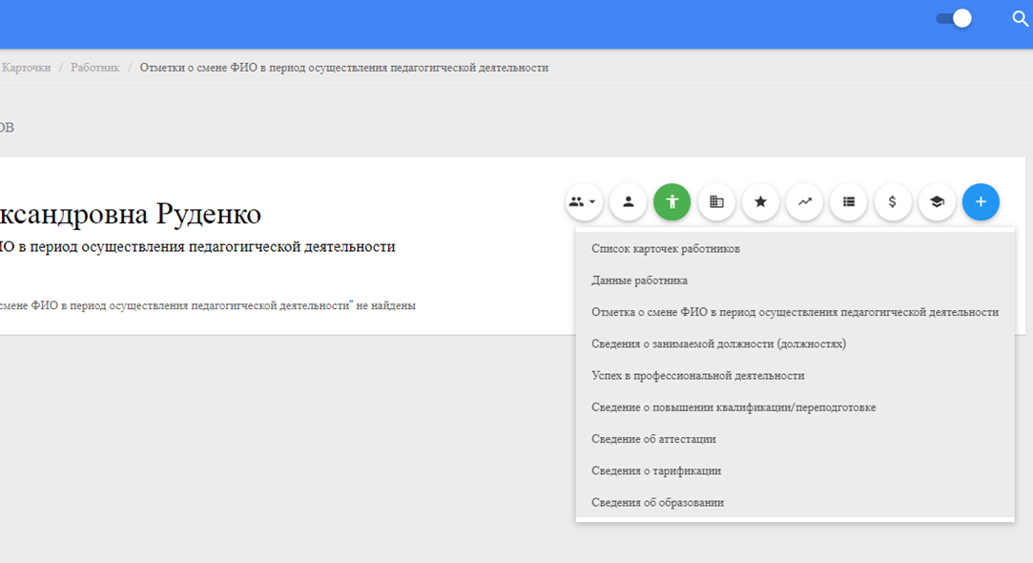
Специалист образовательной организации, отвечающий за кадровое делопроизводство (кадровый работник ОО):  Заполняет ПРОФИЛЬ ОО  Заполняет карточки работников (основные сведения и затем сведения о занимаемой должности)

Slide 12
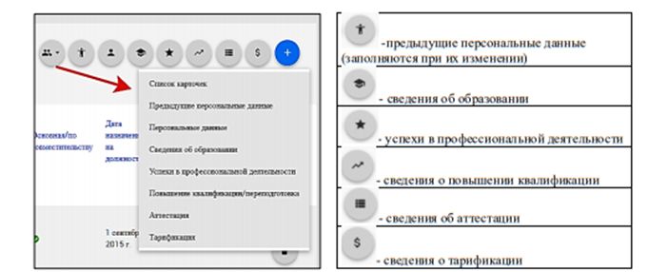
Специалист образовательной организации, отвечающий за кадровое делопроизводство (кадровый работник ОО):  Заполняет ПРОФИЛЬ ОО  Заполняет карточки работников (основные сведения и затем сведения о занимаемой должности!)

Slide 13
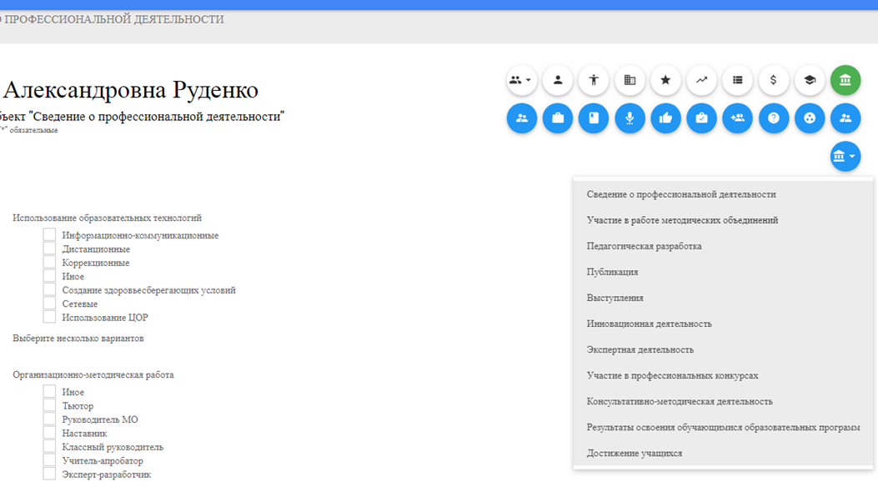
Специалист образовательной организации, отвечающий за организацию и проведение аттестации педагогических работников (Заместитель директора ОО):  Проверяет данные внесенные в карточку работника  Заполняет карточки работников (сведения о профессиональной деятельности!)

Slide 14
Специалист, привлекаемый для осуществления всестороннего анализа профессиональной деятельности педагогических работников (Эксперты): При входе в систему редактирует профиль (вносит электронную личную почту). На электронную почту приходит уведомление о назначении специалистом, привлекаемого к осуществлению всестороннего анализа профессиональной деятельности педагогического работника. Необходимо подтвердить свое участие, нажав «Подтвердить» (2 рабочих дня).  Просматривает информацию о профессиональной деятельности педагогического работника  Заполняет экспертное заключение на педагогического работника. Если специалист, не работал с заявлением более 5 дней, то заявление будет выделено красным цветом и направлено другому специалисту.

Slide 15
Педагогический работник ОО:  Проверяет данные внесенные в карточку работника  Подает заявление на аттестацию - вход в информационную систему https://apr.rcokio.ru (автоматически попадаете на главную страницу - введение имени пользователя и пароля. Имя - это СНИЛС педагога (пример: 001- 111-111-01), Пароль - дата рождения педагога (пример: 01.01.1970). Пароль набирается без пробелов. На главной необходимо заполнить и сохранить «Профиль пользователя».

Slide 16
Педагогический работник ОО: В «Карточке работника» педагог может просмотреть следующие сведения:  Данные работника  Отметка о смене ФИО  Сведения о занимаемой должности  Сведения об образовании  Успехи в профессиональной деятельности  Повышение квалификации/переподготовка  Аттестация  Тарификации  Профессиональная деятельность Сам профиль педагог не может корректировать

Slide 17
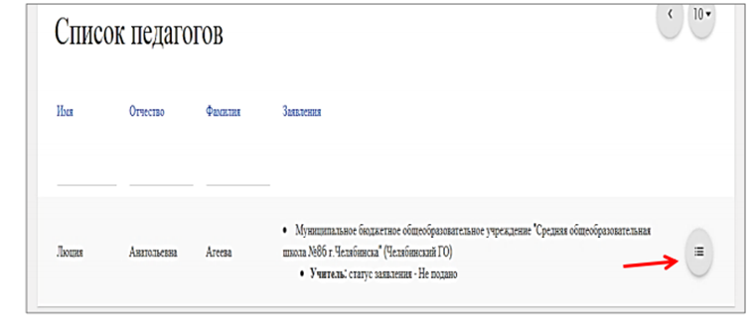
Для подачи заявления на присвоение категории (первой или высшей) педагогическому работнику необходимо зайти в главное меню о вкладку «Аттестация». Далее откроется страница «Список педагогов», где будет указана Ф.И.О. и наименование образовательной организации. Нажимаем на значок («Аттестация»)

Slide 18
Откроется вкладка «Заявление педагога» и нажимаете кнопку «Подать заявление»

Slide 19
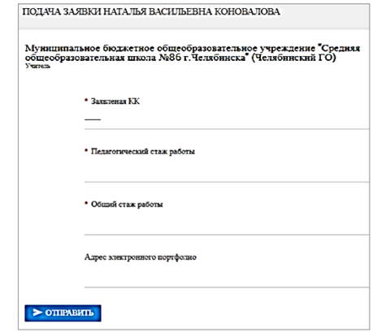
Откроется страница ПОДАЧА ЗАЯВКИ ФИО. Необходимо заполнить предложенные поля и нажать «ОТПРАВИТЬ»

Slide 20
После подачи заявления во вкладке «Аттестация» отображается статус заявления «Зарегистрировано» Педагогический работник после подачи заявления может просматривать его статус в разделе «Аттестация»

Slide 21
Основные ошибки пользователей АИС «Аттестация»:  кадровый работник не подтвердил заполненные карточки, что не дает возможность корректно отображаться внесенной информации в систему  данные по вновь пришедшим педагогическим работникам должны быть внесены в систему  данные по уволенным работникам, удалены из системы через обращение в техническую поддержку РЦОКИО

Slide 22
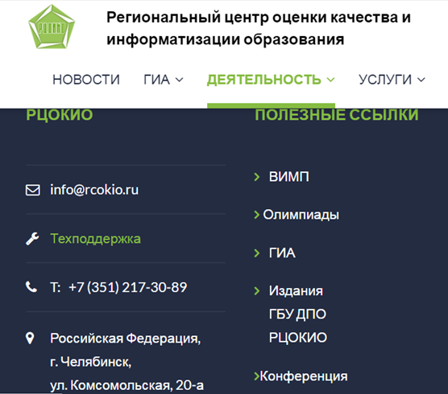
Техническая поддержка ГБУ ДПО РЦОКИО  телефон отдела сопровождения аттестации педагогических работников ГБУ ДПО РЦОКИО Телефон: 8 (351) 217-30-89 (доб. 310), 8(351) 217-40-51;  сайт https://rcokio.ru/

Slide 23
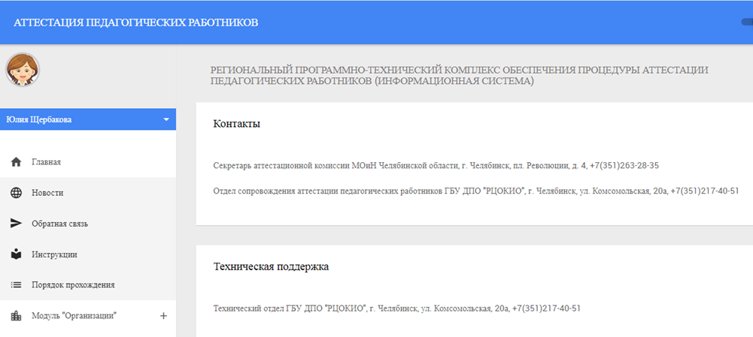
Техническая поддержка ГБУ ДПО РЦОКИО  через личный кабинет АИС «Аттестация»

Slide 24
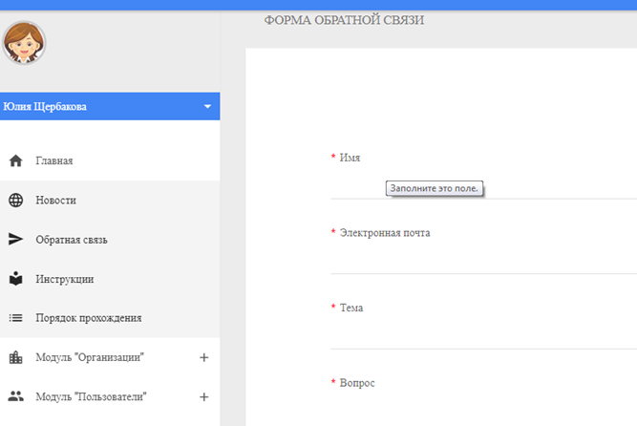
Техническая поддержка ГБУ ДПО РЦОКИО  через личный кабинет АИС «Аттестация» Нажимаем на вкладку «Обратная связь» и заполняем предложенную форму.

Slide 25
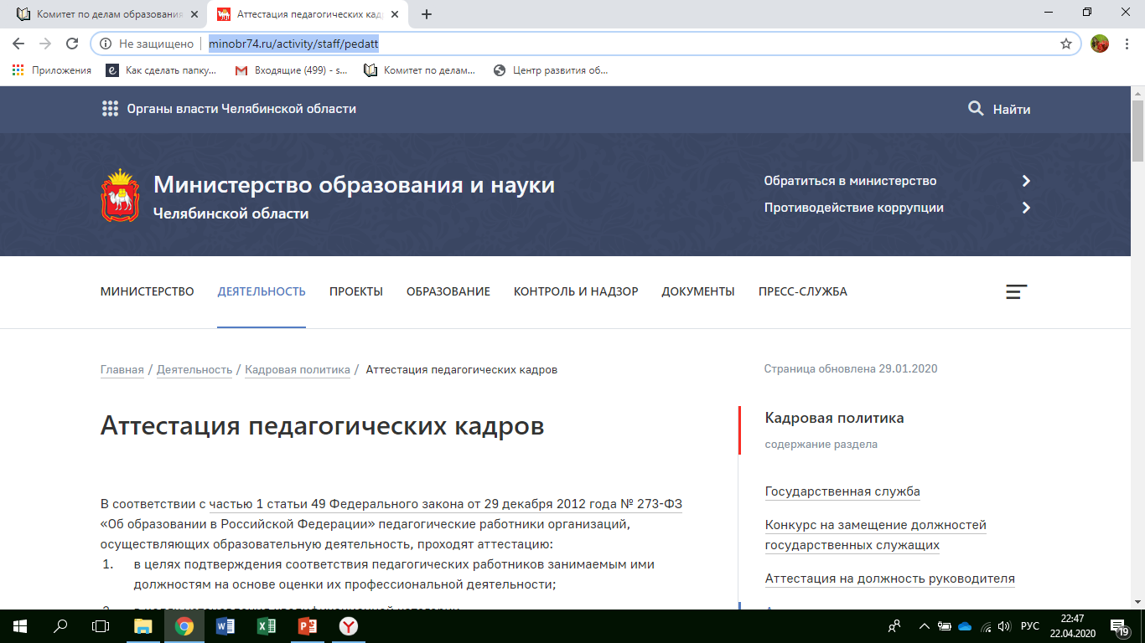
Приказы о присвоении квалификационной категории : официальный сайт Министерства образования и науки Челябинской области http://minobr74.ru/activity/staff/pedatt

Slide 26
Приказы о присвоении квалификационной категории на официальном сайте МБУ ДПО «Центр развития образования города Челябинска» http://cro.chel-edu.ru/services/attestatsiya_1/

